Slide 1

„Poticanje energetske efikasnosti u Hrvatskoj” EE Projekt 2006. – 2013.
Iskustva u provedbi

Slide 2
EE Projekt
Projekt pokrenut krajem 2005. g. od strane Ministarstva gospodarstva, rada i poduzetništva i UNDP-a
Početno financiranje putem Globalnog fonda za okoliš (Global Environment Facility – GEF)
Posljednje dvije godine projekt je financiran gotovo u potpunosti iz nacionalnih izvora financiranja

Slide 3
Ciljevi projekta
  Javni sektor mora voditi primjerom
  Poboljšanje energetske efikasnosti (EE) u sektoru zgradarstva
  Smanjenje emisija stakleničkih plinova
  Sustavni pristup gospodarenju energijom
  Poticanje promjena tržišta EE usluga

Slide 4
Komponente EE projekta
  Pilot projekt „Uvođenje sustavnog gospodarenja energijom u Grad Sisak”, veljača 2006.g.
  Informativno edukativna kampanja, siječanj 2007.g.
  Projekt „Sustavno gospodarenje energijom u gradovima i županijama u RH” – SGE projekt, prosinac 2007.g.
  Program Vlade RH “Dovesti svoju kuću u red” (eng. „House in Order”) – HIO Program, listopad 2008.g.

Slide 5
Stanje 2005. godine
Energetska efikasnost (EE) samo riječima prisutna u zakonodavstvu
Javni sektor ne provodi nikakve značajne EE aktivnosti/projekte
Nema sustavnog gospodarenja energijom u javnom sektoru
Generalni nedostatak informacija i znanja o primjenjivim mjerama EE i gospodarenju energijom

Slide 6
Prepreke?
Nedovoljna svijest, kapaciteti i znanje (posebice u javnom sektoru) za pripremu i provedbu EE projekata
Nepostojanje jasne organizacijske strukture i infrastrukture s definiranim odgovornostima, dužnostima i ciljevima
Opći stav u javnom sektoru: „Troškovi za energiju su fiksni, na njih ne možemo utjecati, a ionako ih plaća „netko drugi”.”

Slide 7

Koraci na putu do rezultata
Informativno edukativne aktivnosti
Tehnička pomoć u razvoju i izmjenama zakonodavstva
Razvoj metodologije sustavnog gospodarenja energijom (SGE)
Pilot projekt Sisak
Energetska povelja
Provedba na nacionalnoj razini

Slide 8

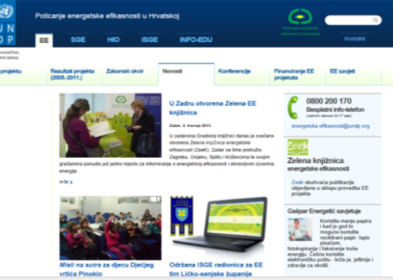




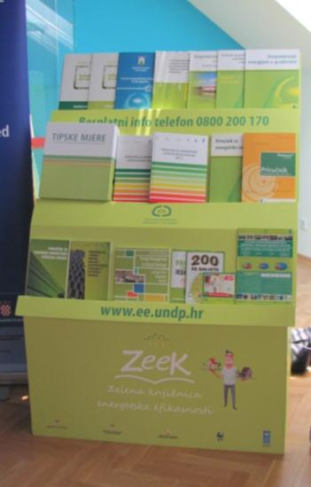
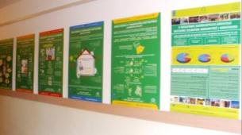




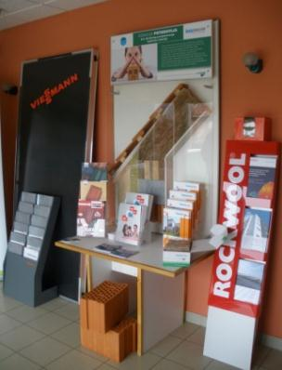



1. Informativno edukativne aktivnosti

Slide 9
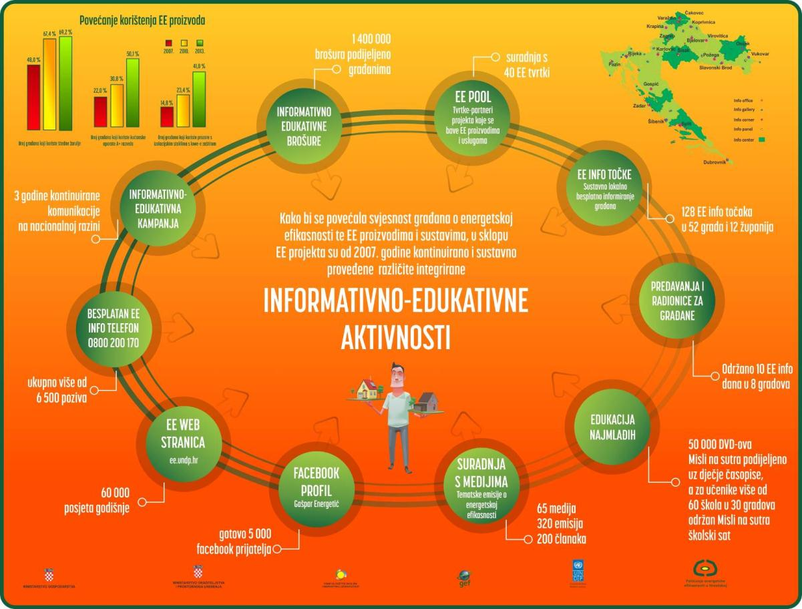

Slide 10
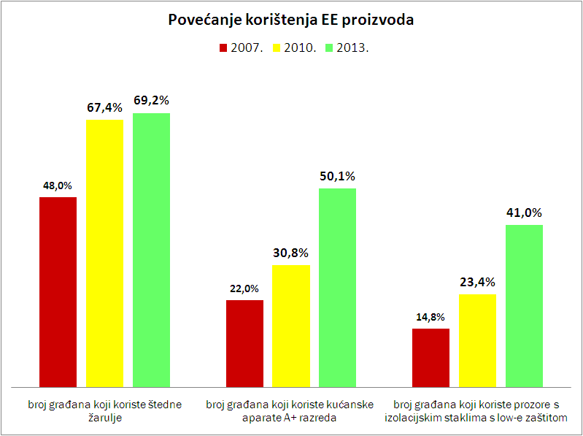

Istraživanje tržišta 2007., 2010. i 2013. godine

Slide 11

2. Tehnička pomoć u razvoju i izmjenama zakonodavstva
  Harmonizacija HR i EU zakonodavstva:
  Program energetske učinkovitosti RH od 2008-2016
  Energetska strategija
  Prvi Nacionalni akcijski plan energetske učinkovitosti (2008-2010)
  Drugi Nacionalni akcijski plan energetske učinkovitosti (do 2013)
  Zakon o učinkovitom korištenju energije u neposrednoj potrošnji - ZUKE
  Niz drugih pod zakonskih akata i tehničkih dokumenata

Slide 12
3. Metodologija sustavnog gospodarenja energijom - SGE

Slide 13
SGE
Sustavno gospodariti energijom znači kontinuirano poboljšavati energetsku efikasnost i održivo upravljati energetskim resursima kroz sustavno praćenje i analizu potrošnje energije (mjesečno; tjedno; dnevno), tako da u svakom trenutku znamo:
GDJE trošimo energiju
KAKO trošimo energiju
KOJE energente trošimo
KOLIKO energije trošimo i koliko nas to košta
TKO je zadužen za gospodarenje energijom
ŠTO možemo učiniti da smanjimo potrošnju energije

Slide 14
Ključne komponente SGE-a
ZNANJE i obrazovanje je ključno za uspjeh!
Razvoj kapaciteta
(educirani i motivirani ljudi)
Organizacijska struktura
(zadane odgovornosti i ciljevi
analitičke procedure i znanje)
Provedba
(Mjerenje i potvrda rezultata)
Rezultat ➔ POBOLJŠANJE ENERGETSKE EFIKASNOSTI

Slide 15
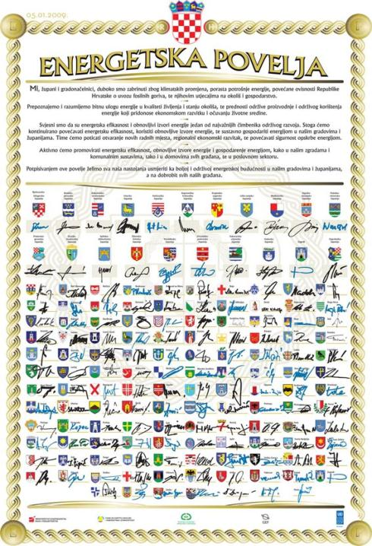

Potpisali svi gradovi (127) i županije (20)
Republike Hrvatske
5. Energetska povelja

Slide 16
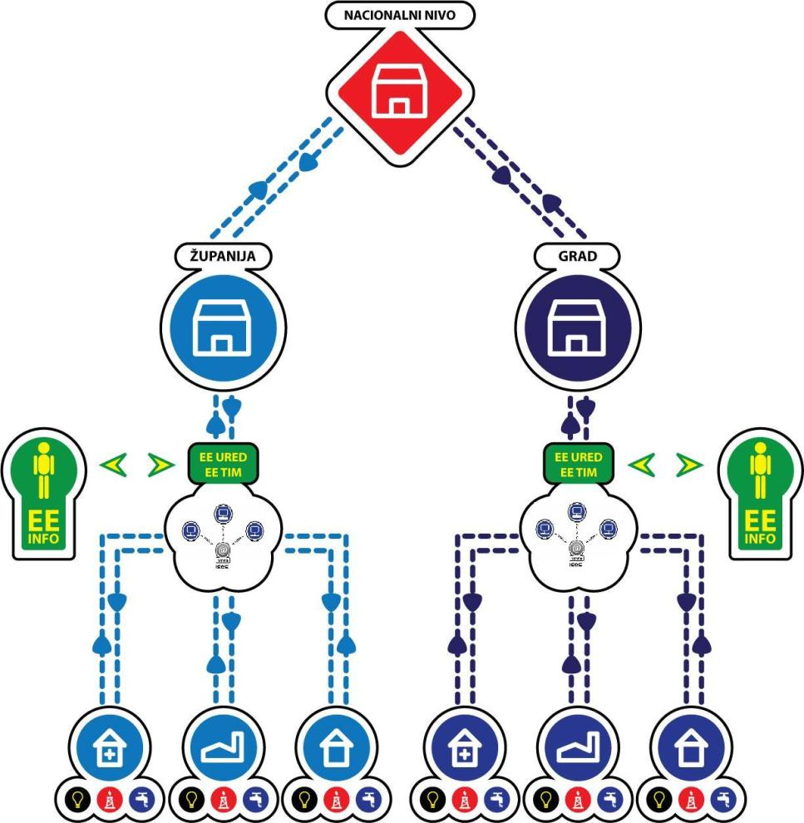
6. Provedba na nacionalnoj razini
Gospodarenje energijom
na lokalnom, regionalnom i nacionalnom nivou
DRŽAVNE INSTITUCIJE
GRADOVI I ŽUPANIJE
ISGE
Registar zgrada
Gospodarenje energijom na razini pojedine zgrade

Slide 17
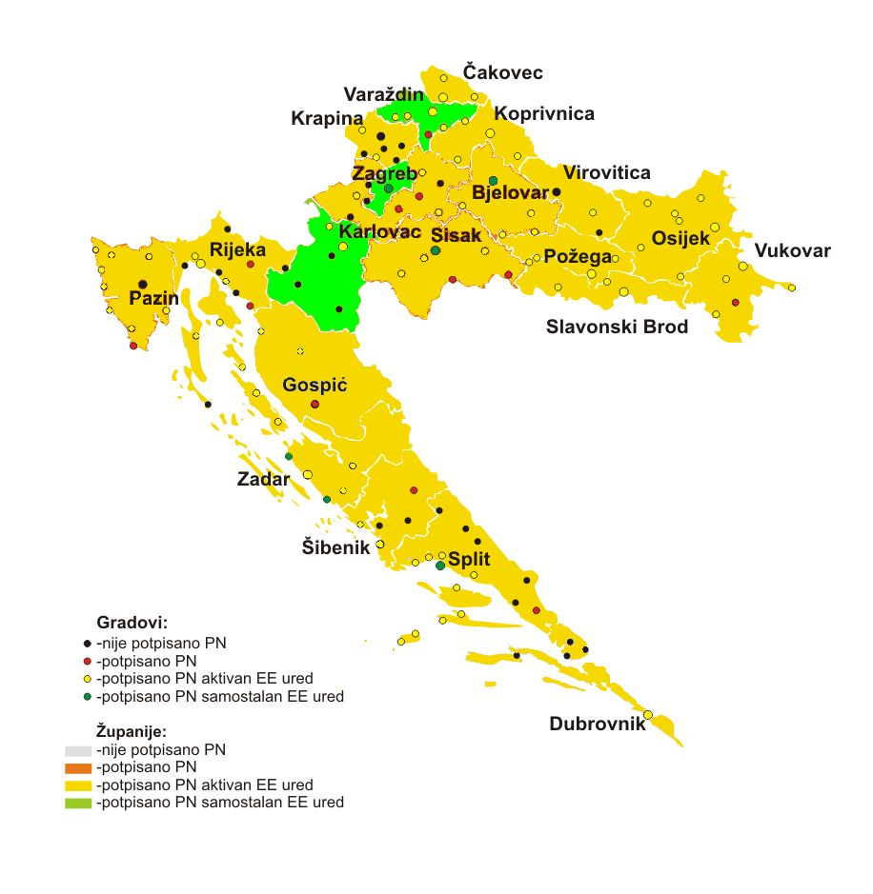
Gradovi i županije
 | Gradovi | Županije | Ukupno
Pismo namjere | 102 (127) | 20 (20) | 122 (147)
EE uredi | 85 | 16 | 101
EE politike | 87 | 14 | 101
EE tim | 359 | 43 | 402
Samostalni EE ured | 5 | 3 | 8

Slide 18
Državne institucije i organizacije
Osnovana struktura EE timova na različitim razinama
Ministarstva Vlade RH | 20
- Institucije unutar ministarstava | 125
Ostale državne organizacije | 15
  uspješni EE timovi na objektima: proaktivni, posvećeni instituciji i objektu, spremni iskoristiti pruženu tehničku pomoć, samostalno pokreću aktivnosti
  način korištenja sredstava iz proračuna nije stimulativan za proaktivne EE timove – računi za energente uvijek se plate

Slide 19
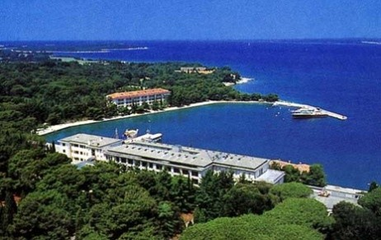

Tehnička pomoć EE timovima
u pripremi tehničke dokumentacije
145 provedenih energetskih pregleda
197 izdanih energetskih certifikata
11 detaljnih investicijskih studija
22 idejna, glavna ili izvedbena projekta
31 idejna rješenja i podrške pri projektiranju za
ugradnju toplinske izolacije ili solarnih sustava

Slide 20
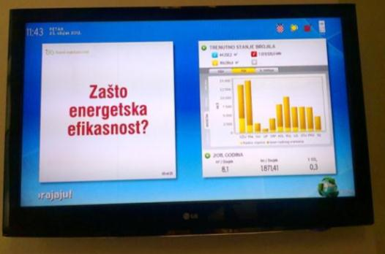
Sustav daljinskog mjerenja
potrošnje energenata i vode
278 mjerila električne energije, vode, plina, pare lož ulja dostavlja u ISGE potrošnju svakih 60 minuta
sustav instaliran na 46 lokacija (zgrade ministarstava, 16 najvećih bolnica, 4 najveća fakulteta, 3 zatvora,…)
sustav je projektiran skalabilno i spreman je prihvatiti podatke sa 550 objekata koji imaju zakonsku obvezu prema ZUKE-u (NN 152/08, 55/12) jer imaju godišnju potrošnju energenata i vode veću od 300.000 kn.

Slide 21


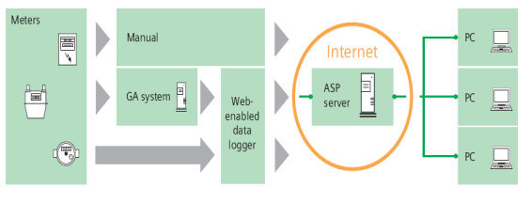
Informacijski sustav za gospodarenje energijom - ISGE
Internet aplikacija - glavni alat za kontinuirano prikupljanje podataka, praćenje i analizu potrošnje energije i vode u zgradama
Omogućuje jednostavne analize i interpretacije potrošnje energije i vode na lokalnoj, regionalnoj i nacionalnoj razini s jednog centralnog mjesta.
Jednostavan pristup s bilo kojeg računala s pristupom internetu.

Slide 22
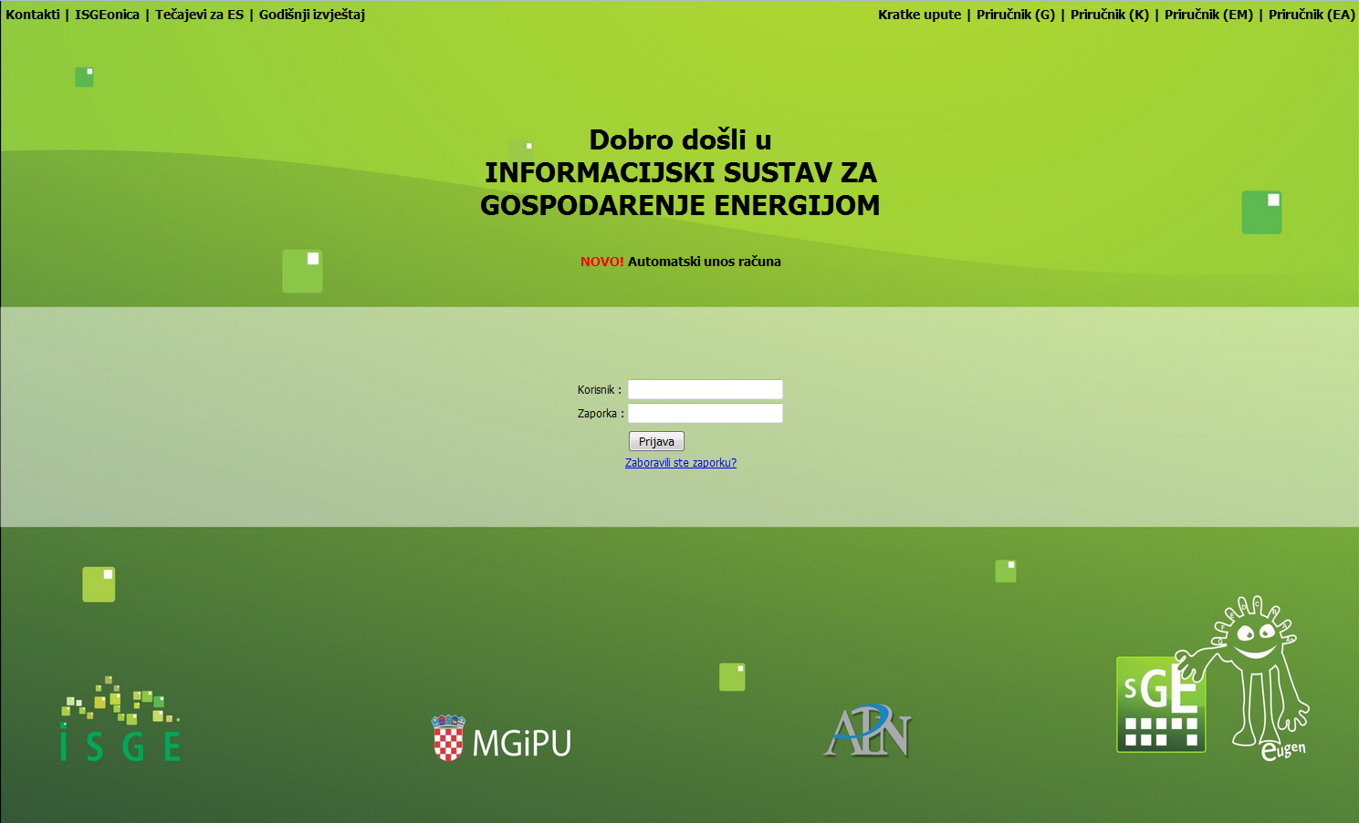
ISGE početna stranica

Slide 23
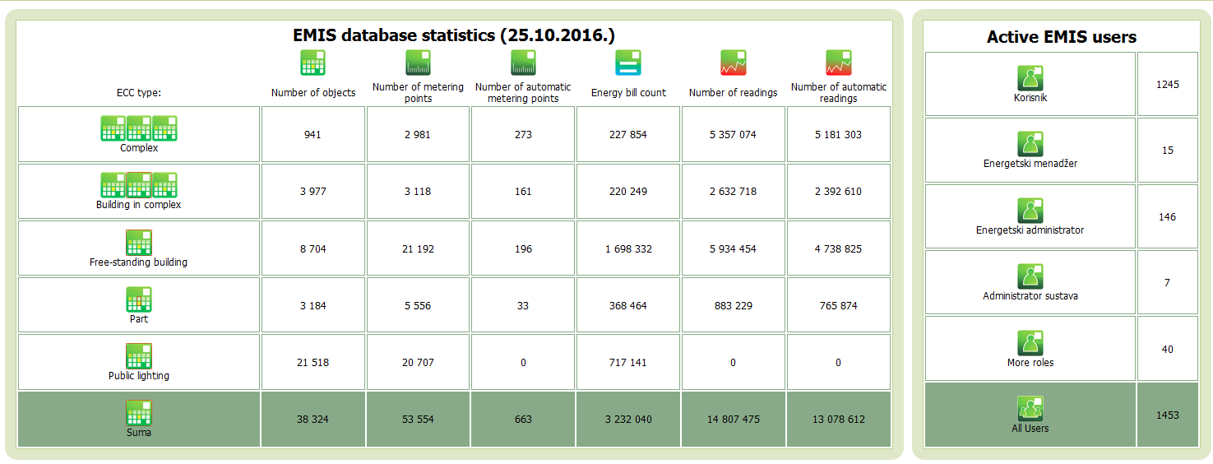
ISGE objekti i korisnici
Oktobar 2016.:
uneseno više od 12.680 javnih zgrada
(ukupno više od 16.800 energetskih troškovnih centara – ETC)
Ukupno više od 1.450 aktivnih korisničkih računa.

Slide 24

ISGE promjena trendova
Naziv energenta | Godina | Izračunata količina [m³] | Broj zaključanih računa | Količina [m³] / broj računa
Voda | 2007 | 7443351,919 | 30463 | 244,341
Voda | 2008 | 8588021,257 | 34961 | 245,646
Voda | 2009 | 8772991,439 | 35594 | 246,474
Voda | 2010 | 8755596,769 | 38348 | 228,320
Voda | 2011 | 8385436,342 | 41754 | 200,830
Voda | 2012 | 5637104,380 | 34041 | 165,597
Naziv energenta | Godina | Izračunata količina [kWh] | Broj zaključanih računa | Količina [kWh] / broj računa
Električna energija | 2007 | 286739368,645 | 42170 | 6799,606
Električna energija | 2008 | 382219074,600 | 51544 | 7415,394
Električna energija | 2009 | 403819055,630 | 69738 | 5790,517
Električna energija | 2010 | 429613646,351 | 93957 | 4572,450
Električna energija | 2011 | 398470429,940 | 97285 | 4095,908
Električna energija | 2012 | 309890233,240 | 75157 | 4123,238
70 %

Slide 25
Projektni resursi:
Stručnjaci:
  Na vrhuncu projekta (2011) više od 200 stručnjaka (53 zaposlena na puno radno vrijeme i 167 djelomično)
Financiranje…
  Ukupni budžet za 8 godina provedbe projekta (2006. do 2013.) utrošeno je više od 121 milijun kuna (≈16 milijun EUR)
Zbanje, Procedure, Organizacijska struktura…
  Sve primijenjene procedure i znanja razvijeni su u sklopu projekta i primjenjive su u različita okruženja i zemlje uz obavezu prilagođavanja lokalnim uvjetima.
Procijenjene ostvarene kumulativne uštede do 2013 godine su oko 20 milijun EUR

Slide 26

Ljudski resursi 2006. – 2013.
Centralni ured: Zagreb
Regionalni uredi:
Osijek
Rijeka
Zadar
Split

Slide 27

Uložena financijska sredstva 2006. - 2013.
Donator | Iznos (kn)
GEF | 24.584.000
FZOEU | 86.834.000
MINGO | 2.560.500
MGIPU | 125.000
Međunarodne organizacije (GtZ, UNESCO, OICE, ICE) | 565.600
Privatni sektor (RH) | 1.092.000
Gradovi i županije (RH) | 1.245.400
UNDP | 4.284.000
UKUPNO | 121.290.500

Slide 28
Nastavak provedbe aktivnosti
Ministarstvo graditeljstva i prostornog uređenja (MGIPU), Agencija za pravni promet i posredovanje nekretninama (APN), Fond za zaštitu okoliša i energetsku učinkovitost (FZOEU) i UNDP 29. kolovoza 2013 g. potpisali su sporazum o prijenosu aktivnosti, ljudskih i ostalih resursa
Nakon 31.10.2013.g.:
  MGIPU krovni nositelj aktivnosti gospodarenja energijom
  FZOEU preuzima provedbu energetskih pregleda i informativno edukacijskih aktivnosti
  APN preuzima koordinaciju SGE-a, administraciju i razvoj ISGE sustava, koordinacija gospodarenja energijom
EE timovi u ministarstvima, gradovima i županijama samostalno nastavljaju s provedbom aktivnosti u svom djelokrugu

Slide 29
Zaključak
Kapaciteti:
razvoj potrebnih ljudskih kapaciteta (znanje i praktično iskustvo) za SGE i provedbu projekata poboljšanja EE
Proces:
uspostavljena organizacijska struktura za SGE na nacionalnom, regionalnom i lokalnom nivou
Alat:
razvijen i uspostavljen nacionalni Informacijski sustav za gospodarenje energijom – ISGE
Rezultat:
uspostavljena osnova za kontinuirano i sustavno gospodarenje energijom u Hrvatskoj

Slide 30
Analiza ostvarenih ušteda
Model:
1540 analiziranih objekata, NKP cca. 1.6 milijuna m²;
„Zaključani” računi za 5 godina (2008.-2012.)
Bazna godina 2010.g., uštede u 2011.g. i 2012.g.
Potrošnja normalizirana prema broju stupanj-dana grijanja – HDD
Izračunata ušteda 49.420.000 kWh; 20.028.000 kn
Ekstrapolacija modela na sve objekte u ISGE-u (NKP cca. 8.2 mil.m²)
Procijenjene uštede na razini svih objekata u ISGE-u (apsolutni iznosi)
Godina | Potrošnja (kWh) | Ušteda (kn) | Emisije CO2 (t)
2011 | 69.558.000 | 32.685.000 | 17.826
2012 | 69.437.000 | 36.752.000 | 19.126
Procjena s korekcijom HDD (bez korekcije električne energije)
2011 | 106.368.000 | 47.603.000 | 26.493
2012 | 141.830.000 | 66.091.000 | 19.079
6,40%

Slide 31
Analiza ostvarenih ušteda
Ukupno procijenjena ušteda od 2010.g. do kraja 2012.g. je veća od 113 milijuna kuna – oko 6,40% godišnje
Uz pretpostavku istog trenda kao u 2012.g., uštede do rujna 2013.g. iznose gotovo 150 milijuna kuna
Uštede su ostvarene uz vrlo mali broj provedenih projekata cjelovite rekonstrukcije zgrada!
Provedbom projekata dodatni potencijal ušteda je ogroman, čak od 30 – 50%!

Slide 32
Troškovi za energiju i ovisnost o uvozu u RH
Analiza potencijala
BDP u RH 2011. | 334 milijardi kuna (44 milijardi €)
Ukupna potrošnja energije u RH 2011.* | 384 petajoula (PJ)
od toga iz uvoza** | 74%
Troškovi za energiju u RH 2011. | ≈ 50 milijardi kuna (6,5 milijardi €)
≈ 15% BDP-a
Izvor podataka: Publikacija Energija u Hrvatskoj 2011, EIHP. 2012
* - eng. Total Primary Energy Supply – Ukupna potrošnja energije prije transformacija
** - Količina uvezene energije (Energy import) u 2011. iznosi 283 PJ. Količina izvezene energije (Energy export) u 2011 iznosi 88 PJ. Razlika 195 PJ. Pretpostavka je da svu uvezenu energiju potrošimo u RH tada je udio energije iz uvoza 74%; oduzmemo li izvezenu količinu energije tada udio iznosi 51%

Slide 33
Analiza potencijala
Potencijal za uštedu provedbom projekata
Troškovi za energiju RH ≈ 15% BDP-a
Troškovi za energiju u RH 2011. | ≈ 50 milijardi kuna (6,5 milijardi €)
Od toga u gradovima | 50%
ili | ≈ 25 milijardi kuna (3,25 milijarde €)
Potencijal za uštede | 30%
ili | ≈ 7,5 milijardi kuna (1 milijarda €)
= 2,25% BDP-a

Slide 34

Hvala na pažnji!
Kontakti:
E-mail: goran.cacic@undp.org
goran.cacic@gmail.com
SKYPE: cacic.goran
LinkedIn: https://hr.linkedin.com/in/gocacic

